Slide 1
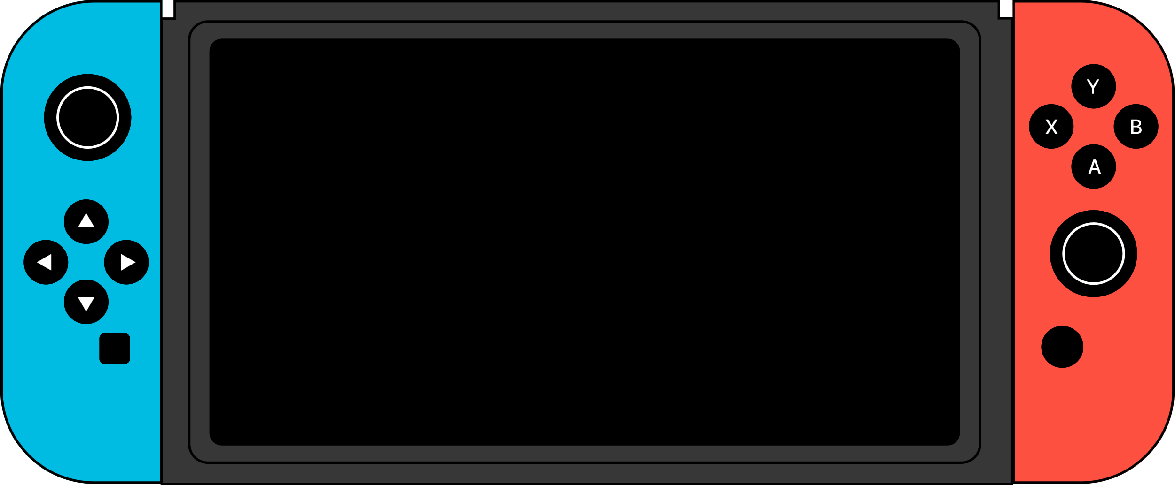

JUEGO DE LETRAS
EMPEZAR
LALOGOPEDALUCIA

Slide 2
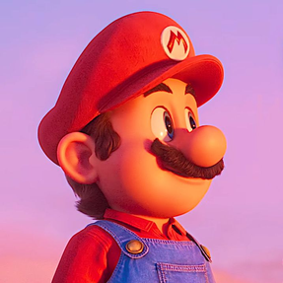
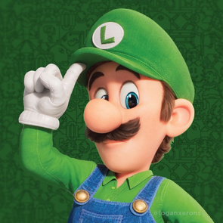
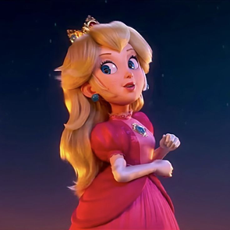

JUGADORES
MARIO
LUIGI
PEACH
YOSHI

Slide 3
VAMOS A JUGAR
¡ 3 niveles !
Reconocemos las letras
Escribimos las sílabas
Escribimos las palabras

Slide 4
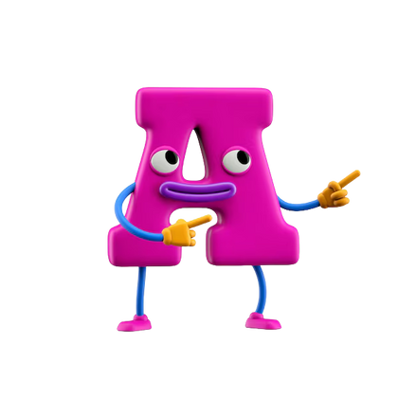
1
RECONOCEMOS LA LETRA...

Slide 5




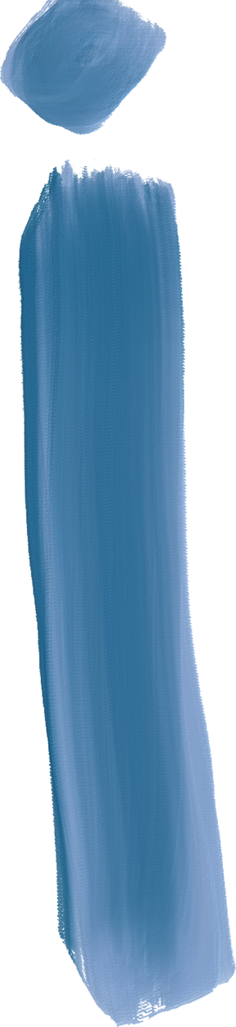
RECONOCEMOS...

Slide 6

1
RECONOCEMOS LA LETRA...

Slide 7
RECONOCEMOS...

Slide 8
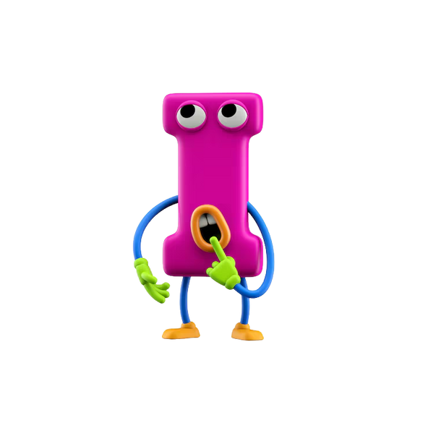
1
RECONOCEMOS LA LETRA...

Slide 9
RECONOCEMOS...

Slide 10
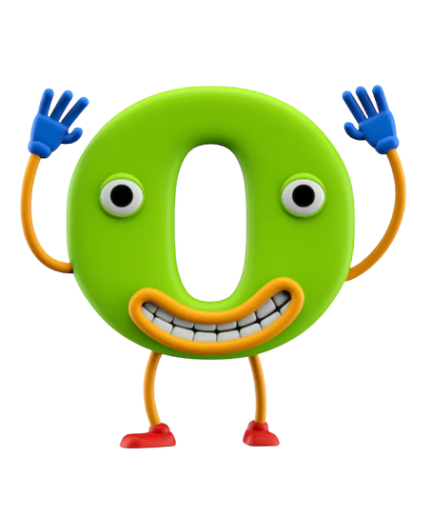
1
RECONOCEMOS LA LETRA...

Slide 11
RECONOCEMOS...

Slide 12
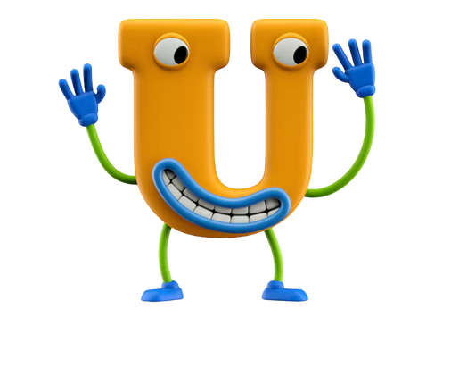
1
RECONOCEMOS LA LETRA...

Slide 13
RECONOCEMOS...

Slide 14
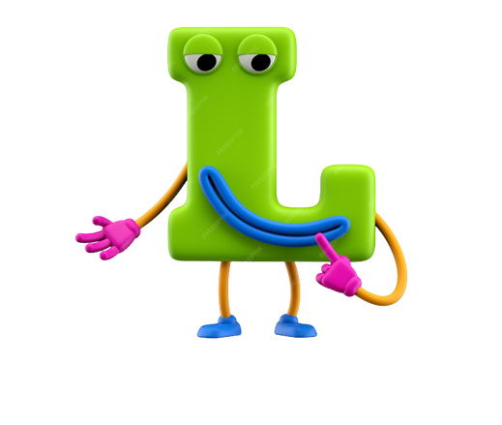
1
RECONOCEMOS LA LETRA...

Slide 15








Slide 16
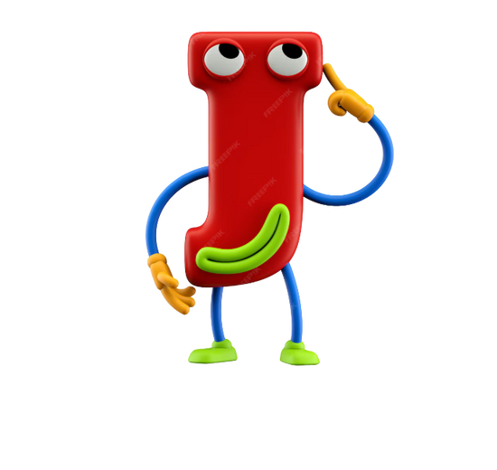
1
RECONOCEMOS LA LETRA...

Slide 17


Slide 18
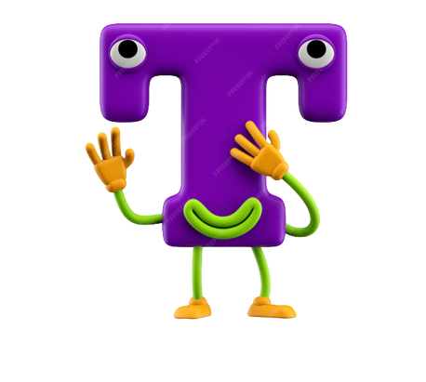
1
RECONOCEMOS LA LETRA...

Slide 20
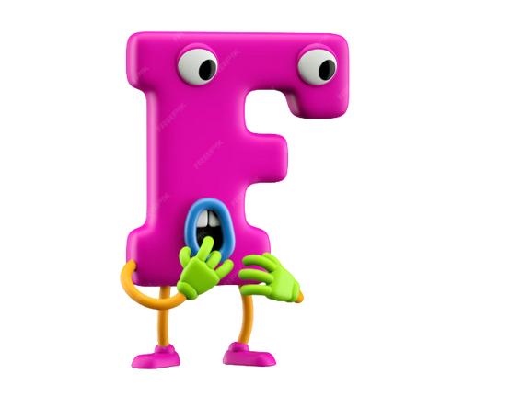
1
RECONOCEMOS LA LETRA...

Slide 21


Slide 22

PROGRESO...

Slide 23
2
ESCRIBIMOS LAS SÍLABAS

Slide 24
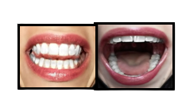

Slide 25


Slide 26


Slide 27
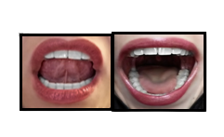

Slide 28
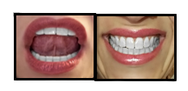

Slide 29
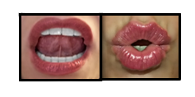

Slide 30


Slide 31


Slide 32


Slide 33
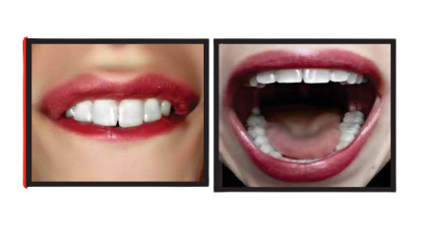

Slide 34
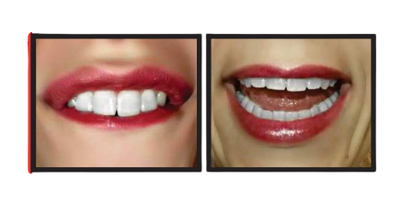

Slide 35
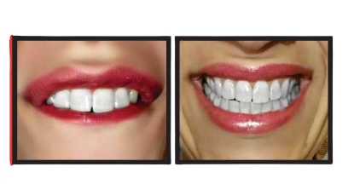

Slide 36

PROGRESO...

Slide 37
3
ESCRIBIMOS LAS PALABRAS

Slide 38

__B_

Slide 39

__P_

Slide 40

__P_Z

Slide 41

___N

Slide 42

__M___

Slide 43

__B_R_N

Slide 44

__R__G_

Slide 45

_R_S_

Slide 46

___R

Slide 47

_R___

Slide 48

__R___

Slide 49

__B_N

Slide 50

P___R_

Slide 51

PROGRESO...
TE HAS PASADO EL JUEGO

